Slide 1

Módulo: HTML e CSS
IFRAME

Slide 2
TAG IFRAME
A través de esta etiqueta vamos a poder inserir conteúdo de outros web sites dentro do nosso site. Este conteúdo trará estilos e funcionalidades incorporadas do site ao qual pertence. Usando os atributos width e height, podemos alterar suas dimensões.
<iframe src="https://www.youtube.com.br/" width="300" height="300"></iframe>

Slide 3

TAG IFRAME

Slide 4
TAG VÍDEO
<video width="480" poster="video.jpg" controls>
<source src="video.mp4" type="video/mp4">
<source src="video.ogg" type="video/ogg">
<source src="video.webm" type="video/webm">
<p>Seu navegador não suporta o vídeo apresentado<p>
</video>

Slide 5

TAG VÍDEO

Slide 6
TAG ÁUDIO
<audio width="400" controls>
<source src="audio.mp3" type="audio/mp3">
<source src="audio.wav" type="audio/x-wav">
<source src="audio.ogg" type="audio/ogg">
<p>Seu navegador não suporta áudio<p>
</audio>

Slide 7
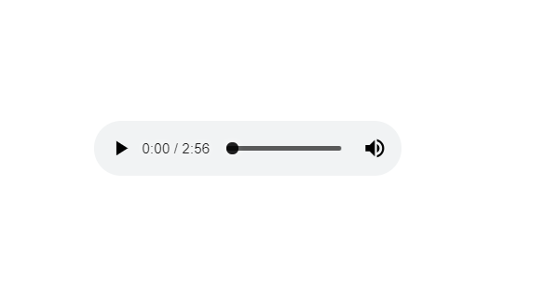
TAG ÁUDIO

